Slide 1
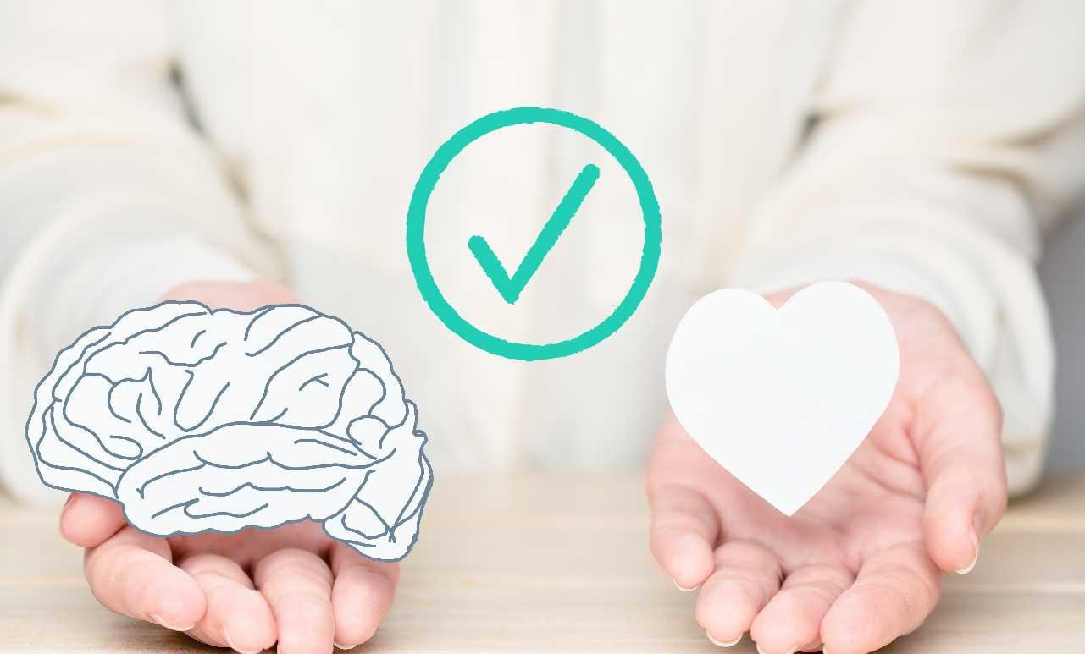


2. Inteligencia Emocional

Slide 2
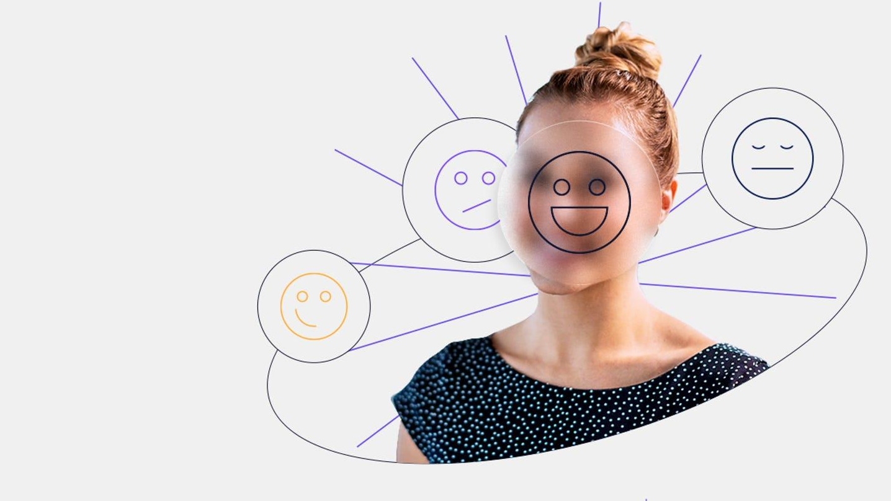




Inteligencia Emocional
Gestionar adecuadamente las emociones para fomentar verdaderas relaciones de crecimiento humano en el ámbito laboral y personal.
2.1 Importancia de las emociones
2.2 Circulo de las emociones
2.3 Anatomía del cerebro emocional
2.4 Habilidades para el desarrollo de la IE
2.5 Técnicas prácticas de Inteligencia Emocional

Slide 3

¿Qué son las emociones?
Son reacciones generadas por ciertos estímulos externos entregando información a los sujetos.
Todas están acompañadas de ciertas manifestaciones físicas, tales como aislamiento, movimientos corporales, sensación de ahogo, aceleración del ritmo cardiaco, entre otros
Las emociones cumplen una función muy importante en la vida de las personas, ya que permiten orientar nuestras acciones de manera eficaz. Además nos entregan conocimientos respecto a nuestro entorno y sí mismo, permitiendo la toma de decisiones ante diferentes situaciones.

Slide 4


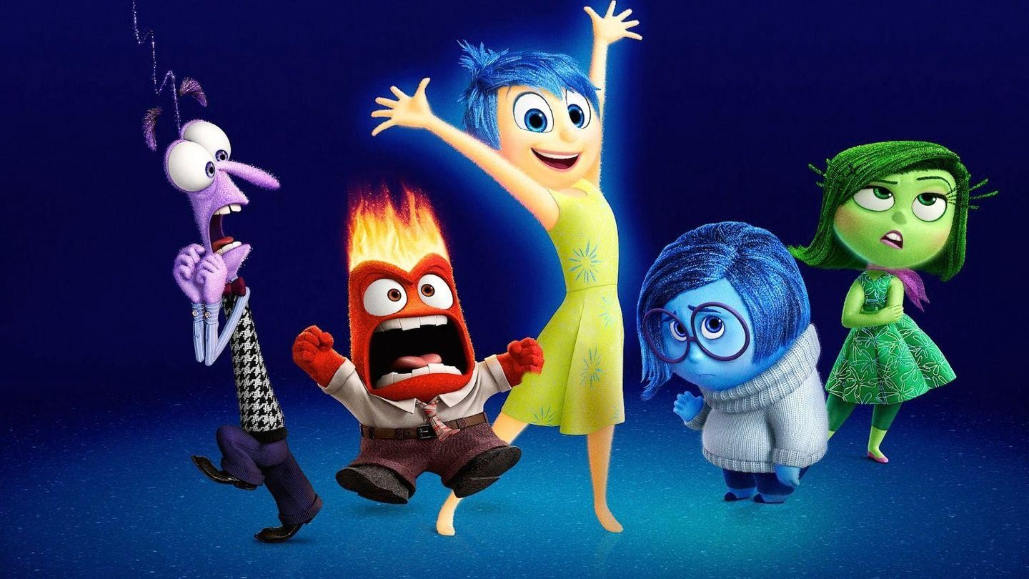
2.1 IMPORTANCIA DE LAS
Emociones
Cada emoción nos predispone de un modo diferente a la acción; cada una de ellas nos señala una dirección que, en el pasado, permitió resolver adecuadamente los innumerables desafíos a que se ha visto sometida la existencia humana.
En este emocional valor de
sentido, nuestro bagaje tiene un extraordinario supervivencia y esta
importancia se ve confirmada por el hecho de que las emociones han terminado integrándose en el sistema nervioso en forma de tendencias innatas y automáticas de nuestro corazón.

Slide 5


emociones
Toda emoción constituye un impulso que nos moviliza a la acción.
Todas las emociones son, en esencia, impulsos que nos llevan a actuar, programas de reacción automática.
Las emociones cumplen una serie de funciones que nos permiten adaptarnos a un determinado entorno o situación, entre ellas está por ejemplo la protección, afiliación, rechazo, exploración, entre otras más.

Slide 6
Función adaptativa
Función social
Función motivacional
Permite generar una conducta apropiada ante una determinada situación.
Permite introducirnos en las relaciones interpersonales, generando no solo vínculo entre las personas, sino dinámicas de relaciones
La emoción va dirigida hacia una determinada meta, por lo que moviliza a que se realicé una determinada conducta. Se trata de una experiencia que posee dos características, dirección e intensidad.

Slide 7
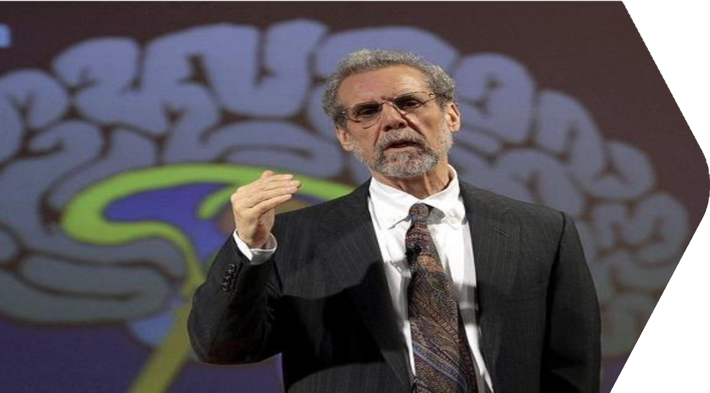


Inteligencia emocional
Para el Dr. Goleman “la inteligencia emocional (IE)” es la capacidad de ser conscientes de nuestras propias emociones y el impacto que tienen en todo nuestro entorno especialmente en nuestra vida afectiva, así mismo es la facultad de controlar y regular
adecuadamente nuestras emociones, haciendo uso de importantes habilidades sociales como la automotivación y la empatía.

Slide 8
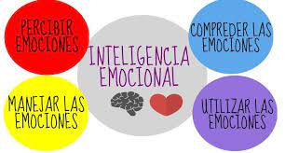
Características de la inteligencia emocional
Evaluación y expresión de las emociones
Facilitación emocional del pensamiento
Comprensión de la información emocional
Regulación de las emociones

Slide 9

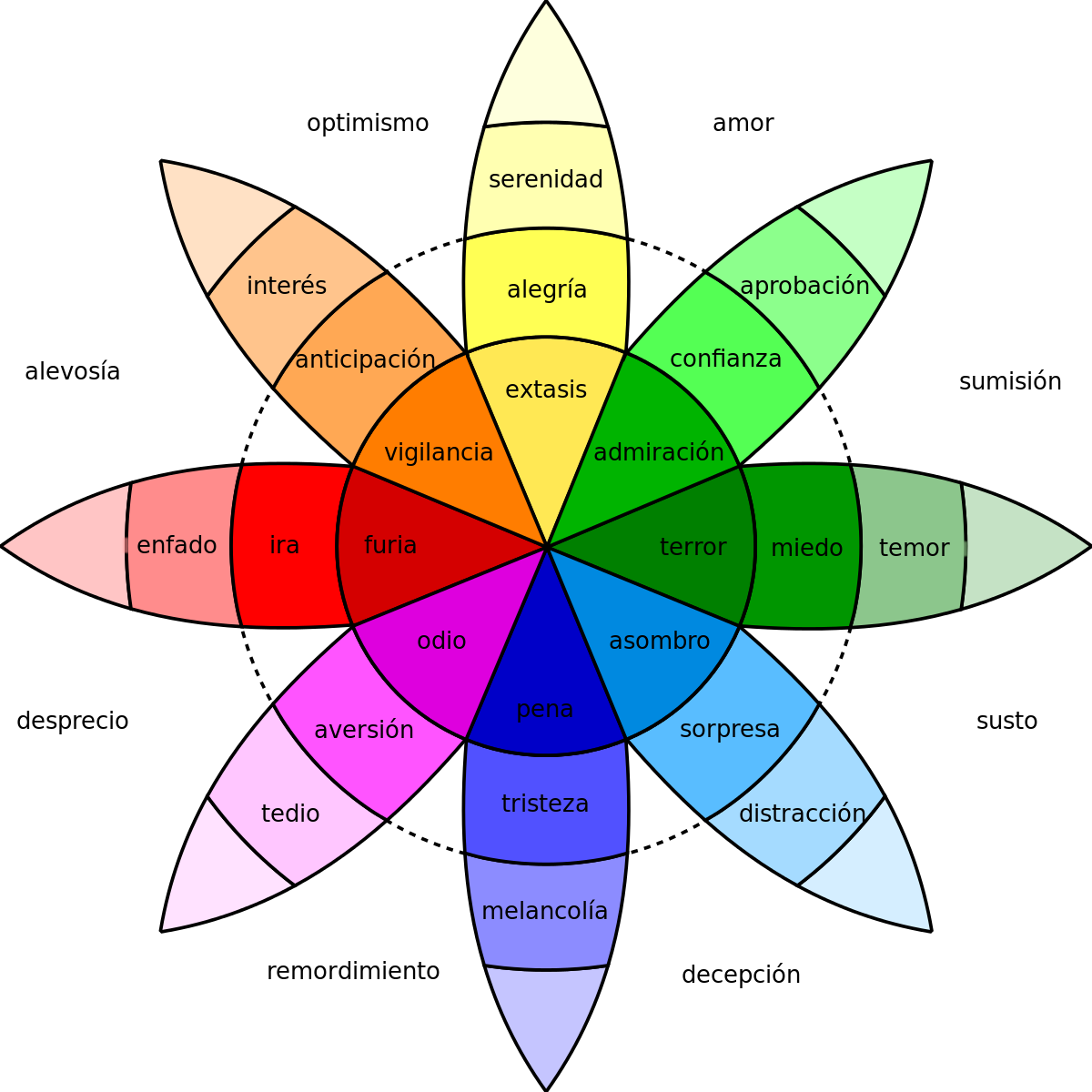
Emociones
2.2 EL CÍRCULO DE LAS
La rueda de las emociones de Plutchik está compuesta por ocho emociones básicas, que suponen experiencias relativamente comunes en el acervo vivencial, más concretamente: la alegría, la confianza, el miedo, la sorpresa, la tristeza, la aversión, la ira y la anticipación.
La distinta impronta biológica propia de cada emoción
evidencia que cada una de ellas desempeña un papel único
en nuestro repertorio emocional
Los seres humanos podemos experimentar varias cosas al mismo tiempo y, de hecho, ese es nuestro estado natural.
Conocer las posibles<combinaciones de las emociones primarias y su traducción en términos subjetivos es esencial para aprender a identificar, discriminar y gestionar lo que ocurre dentro de nosotros. Esto es, para tener una adecuada inteligencia emocional.
Robert Plutchik, 1980

Slide 10
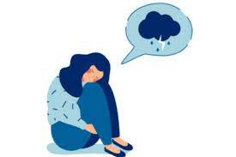
¿ Para qué sirve la rueda de las emociones?
Conocerse a sí mismo/a ayuda a evitar espirales de pensamientos negativos. De esta forma, entender aquello que sucede en nuestro interior nos permite simplificar lo que nos está pasando, aumentando la autoexpresión y la autocompasión por nosotros mismos.
Usar una clasificación de las emociones nos permite beneficiarnos de lo siguiente.
Evitar los pensamientos obsesivos: Al conocer cómo reaccionamos ante diferentes acciones y cuáles son las emociones que se relacionan con ello, las personas pueden evitar aquellos pensamientos negativos que pueden perjudicarles.
Conectar mejor con los demás: El círculo de las emociones nos permite ayudarnos a comunicarnos mejor con los demás, podemos expresarla ante los demás y comprendernos más los unos a los otros.
Madurez emocional: implica poder gestionar mejor las emociones y por lo tanto tener más inteligencia emocional. A través de la rueda de emociones las personas pueden aprender a nombrar, controlar y expresar sus emociones.
Ver las emociones desde otra perspectiva: Poder tomar distancia de nuestras emociones nos permite tener más control sobre nuestras acciones y pensamientos.

Slide 11
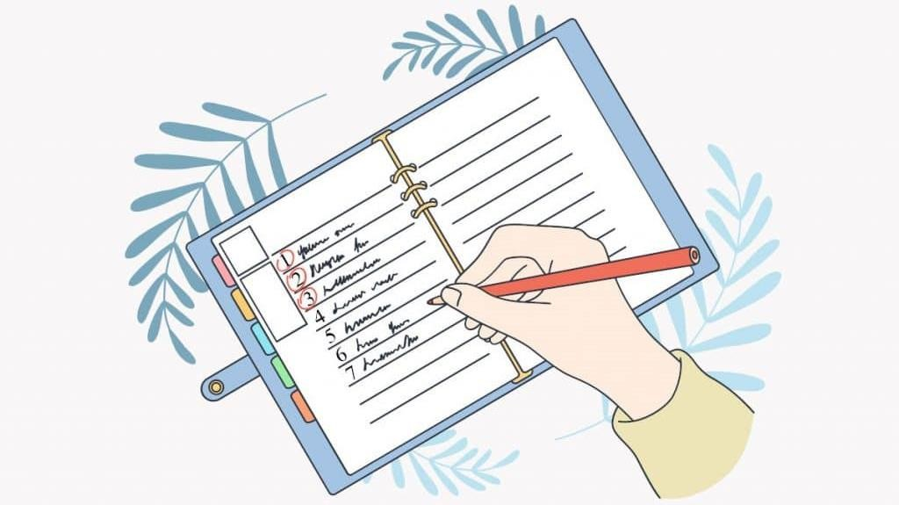
Actividad

Slide 12


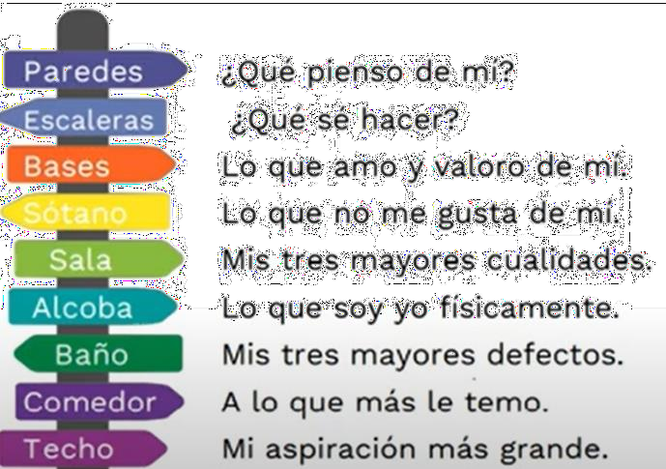
La casa es un excelente elemento que nos sirve para evaluar como hemos construido nuestra TRAYECTORIA DE VIDA, por favor a continuación, en una hoja en blanco dibuja una casa y mientras la dibujas, sigue la siguiente instrucción:

Slide 13
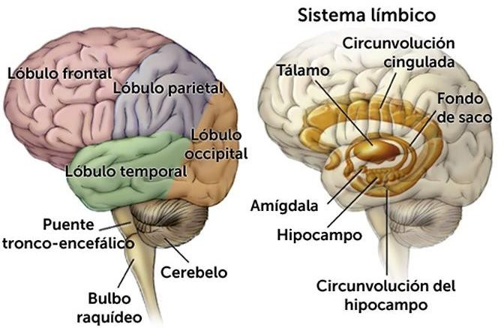
Cerebro emocional
2.3 ANATOMÍA DEL
El sistema límbico, comúnmente conocido como cerebro emocional, tiene un papel fundamental en la aparición de los estados emocionales. Tiene varias zonas:
La amígdala: está relacionada con la respuesta emocional aprendida por lo que es una de las zonas involucradas en el aprendizaje emocional. La amígdala es el principal núcleo cerebral relacionado e implicado en las respuestas de miedo, tanto innatas como aprendidas
El hipocampo: está implicado en procesos mentales relacionados con la memoria, tanto en la memorización de experiencias e informaciones abstractas como en la recuperación de recuerdos.

Slide 14
Cerebro emocional
2.3 ANATOMÍA DEL
El sistema límbico, comúnmente conocido como cerebro emocional, tiene un papel fundamental en la aparición de los estados emocionales. Tiene varias zonas:
La corteza prefrontal: son las principales encargadas de organizar el comportamiento y la toma de decisiones. Estas estructuras se encargan del control de la regulación emocional, la comprensión de situaciones complejas y el comportamiento social adaptativo. Se divide en hemisferio derecho y hemisferio izquierdo.
La corteza orbitofrontal: sirve de cauce de las órdenes emocionales hacia otras zonas del lóbulo frontal encargadas de la planificación y creación de estrategias. Tiene especial importancia en el control de los impulsos irracionales.

Slide 15


Slide 16

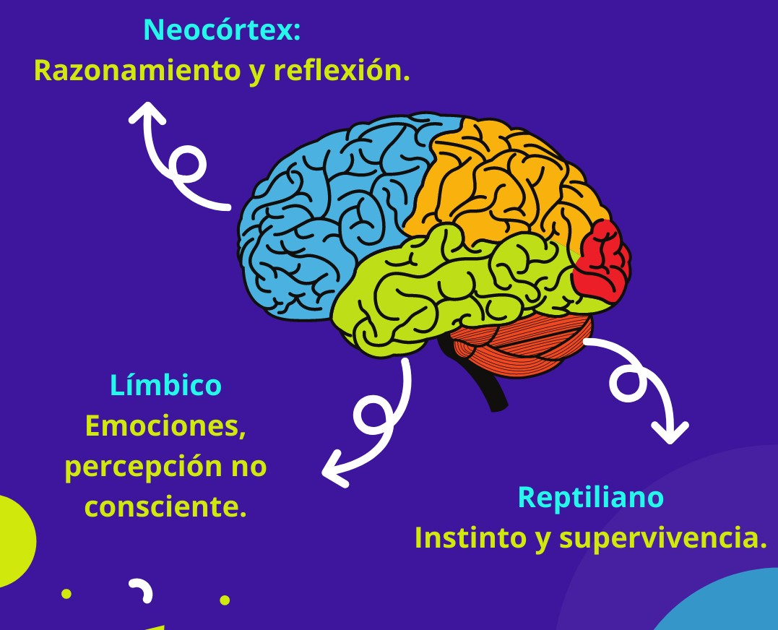
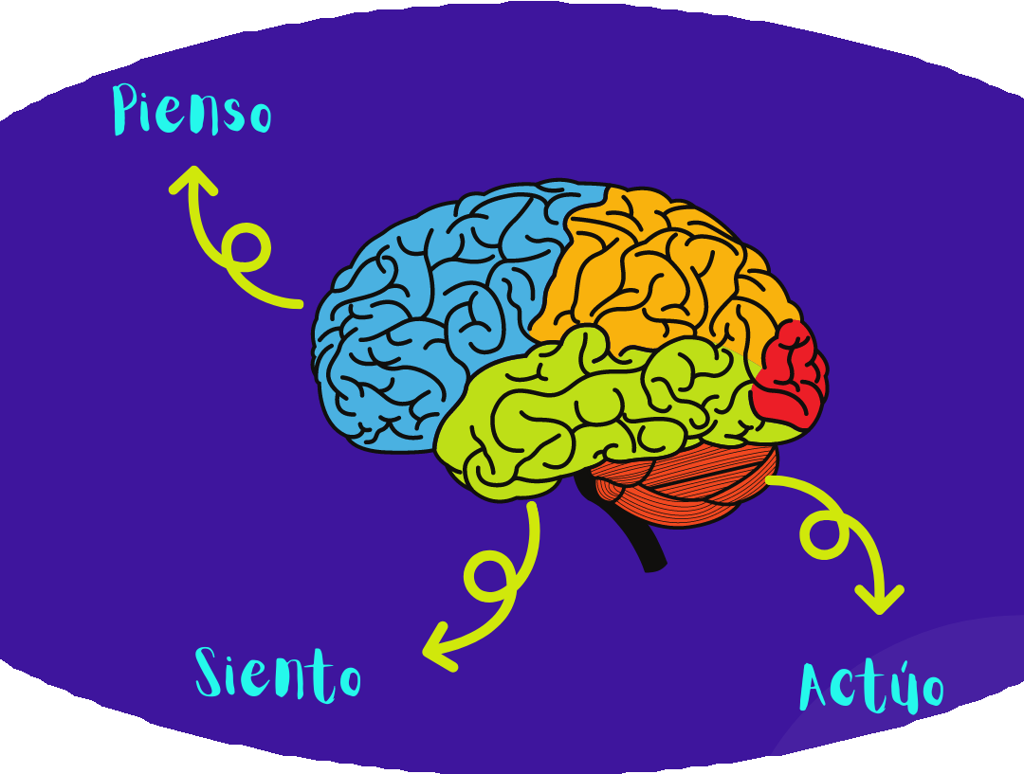

Slide 17
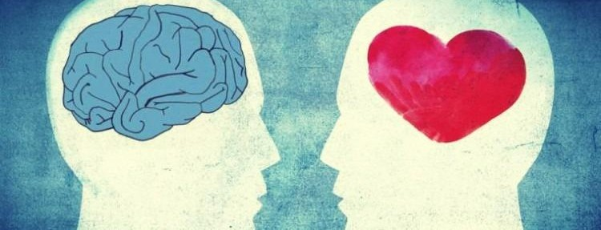

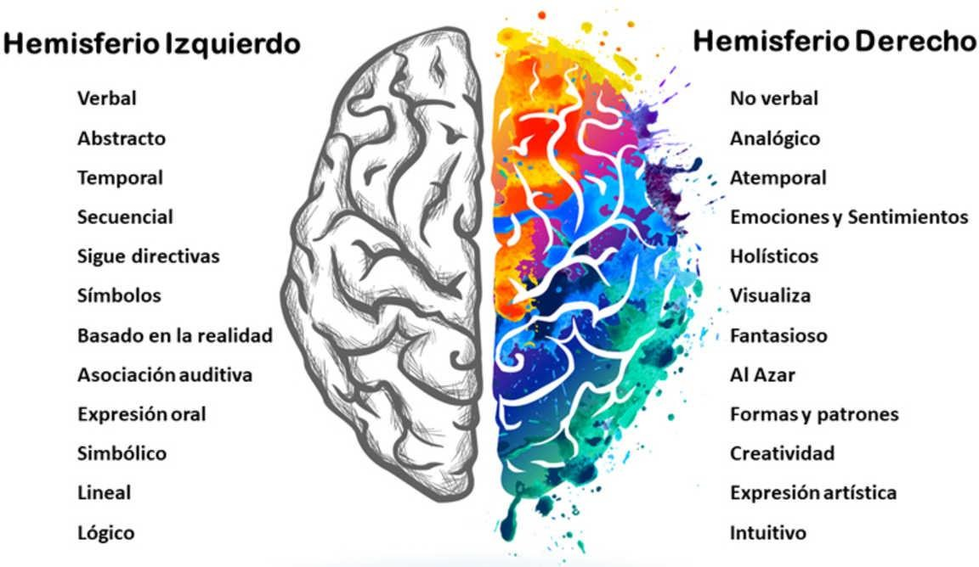
Cerebro Racional
Cerebro Emocional
cerebrales
En la vida existen dos formas de tomar decisiones, con nuestra parte emocional o racional y en un momento u otro ambas pueden ser buenas o malas.
El problema reside cuando tanto hombre como mujeres dejamos que intervenga tanto la lógica como la emoción en un momento en el que no debería aparecer y por eso es de gran importancia el control sobre nosotros mismos y nuestros actos de forma que seamos capaces de saber en qué momentos debe primar nuestra parte emocional y/o racional.
La clave está en nuestro desarrollo personal, nuestro conocimiento y atención a los hechos que ocurren y el conseguir un equilibrio entre nuestras dos mentes.

Slide 18
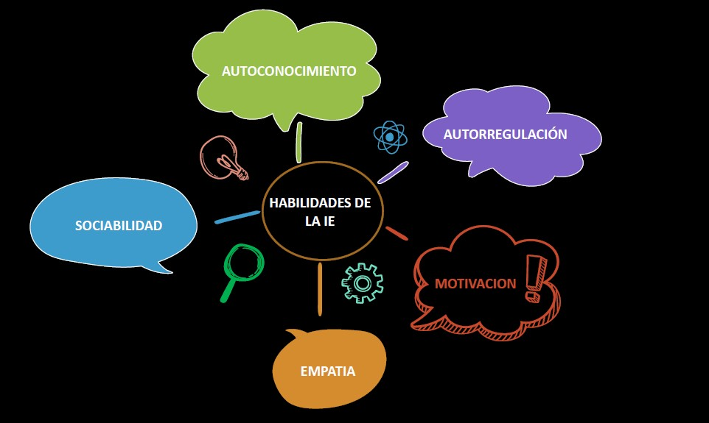
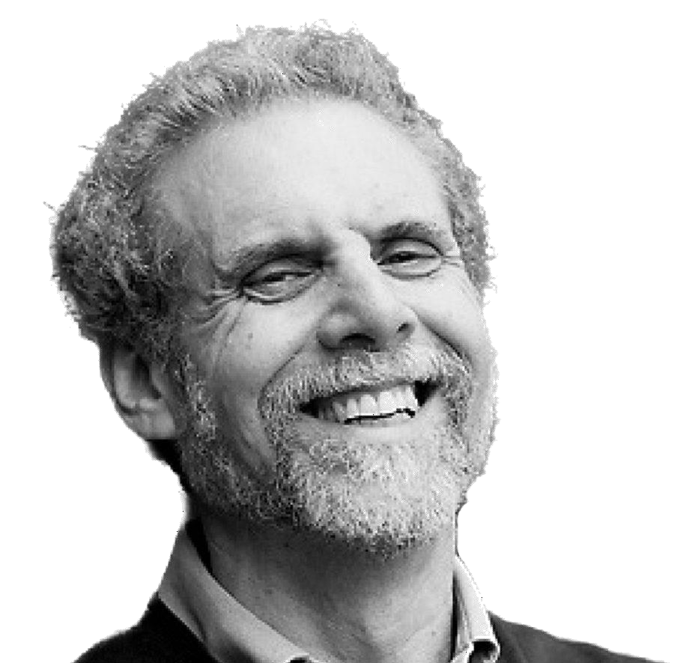
2.4 HABILIDADES PARA EL DESARROLLO DE LA
Inteligencia Emocional
Es posible cultivar un apropiado coeficiente intelectual, es posible desarrollar la inteligencia emocional, para esto el Doctor Daniel Goleman desarrolló un enfoque que incluye 5 dimensiones:

Slide 19


Auto-conciencia
Capacidad para identificar las propias fortalezas y debilidades, y de comportarse en el lugar de trabajo capitalizando las primeras y minimizando las segundas.
Se debe tener franqueza acerca de las áreas de debilidad, comodidad con uno mismo y "un sentido fuerte y positivo de autoestima“.
Es la voluntad de escucharse a uno mismo antes que nadie.
De acuerdo a las observaciones de Goleman y Malcolm Gladwell, la conciencia de sí mismo va más allá de la auto-evaluación conciente de un individuo, e involucra la capacidad innata de una persona para la toma de decisiones, influyendo así en todos los aspectos del desempeño

Slide 20


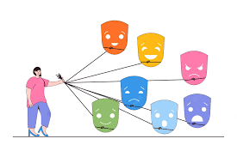
Autorregulación
se relaciona con la conciencia de sí mismo, pero describe más específicamente la capacidad de controlar las emociones, ya sean negativas o positivas, con el fin de mantener un comportamiento más adecuado a la práctica profesional y la actividad.
Goleman escribe acerca de la auto-regulación no sólo como un enfoque reaccionario ante escenarios que pueden empujar, movilizar y distraer, sino también como el impacto constante y deliberado de un ejecutivo en la cultura organizacional

Slide 21



Motivación
Representa la voluntad de logro - entusiasmo, empuje, ambición - independientemente de los obstáculos. Los líderes motivados son competitivos - con ellos mismos y con sus pares por igual.
Se fijan metas y emplean métodos de medición para cuantificar qué tan bien se han cumplido esos objetivos, si se ha hecho.
Goleman sostiene que un líder potencial no se materializará en uno real sin una motivación suficiente: "Si hay un rasgo que casi todos los líderes tienen, es la motivación".
El líder más fuerte ve oportunidades donde otros no pueden y asume que todos los problemas se pueden resolver, y, más importante, está motivado para aprovechar esas oportunidades y buscar la resolución.

Slide 22


Empatía
La empatía es una virtud. Se trata de la capacidad que poseen algunas personas para ponerse en el lugar de los demás. Una expresión muy característica de este fenómenos psicológico se denomina "ponerse los zapatos de otros".
Según Goleman "no significa adoptar las emociones de otras personas como propias y tratar de complacer a todo el mundo".
Las personas que la tienen están en sintonía con sutilezas en el lenguaje corporal; pueden escuchar el mensaje detrás de las palabras que se pronuncian. Más allá de eso, tienen una profunda comprensión de la existencia e importancia de las diferencias culturales y étnicas".

Slide 23


Habilidades Sociales
De acuerdo con el Dr. Goleman el manejo adecuado de las relaciones interpersonales es un arte, que se basa en gran medida en el manejo de las emociones de los demás.
Las personas que se destacan en estas habilidades se desempeñan bien en cualquier cosa que dependa de la interacción serena con los demás; son estrellas sociales.
Tomar riesgos inteligentes, buenas decisiones y mostrar iniciativa son las conductas ejemplificadas por los líderes más exitosos y emprendedores

Slide 24
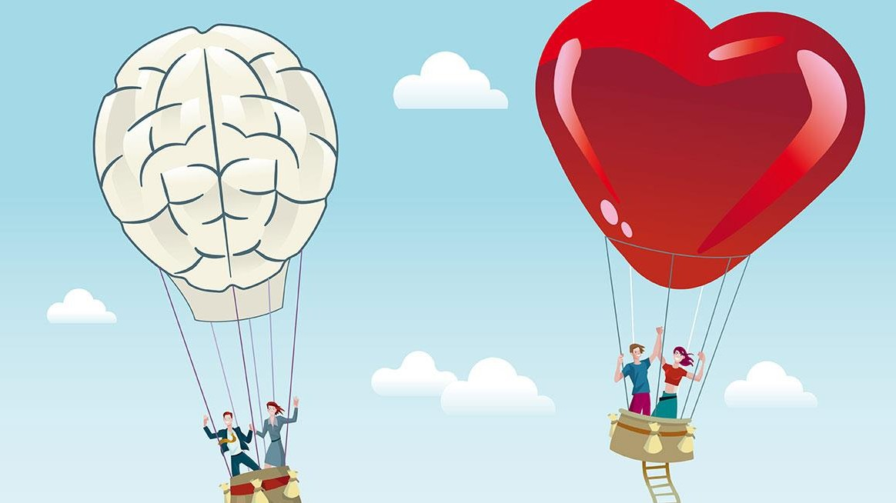



CI y CE no son factores opuestos, sino COMPLEMENTARIOS.
El psicólogo Daniel Goleman, propone un modelo complementario al CI, el CE.
Las pruebas tradicionales de CI se crearon para seleccionar a las personas según su capacidad para procesar información, pero ¿qué es realmente tan importante cuando se trata de tener éxito?
Para el propio Goleman, el CI contribuye con apenas el 20% de nuestro éxito en la vida! El otro 80% es el resultado del CE.

Slide 25

¿Las emociones pueden ser
1.5 TÉCNICAS PARA MANEJO DE LA
Inteligencia Emocional
inteligentes?
SÍ
Sin duda, todos necesitamos más entrenamiento en algunas áreas que en otras, pero actuar desde un lugar de mayor sabiduría en cuanto a las emociones es posible.
Además, permite un devenir diario más llevadero y agradable, a la vez que eleva nuestra eficiencia y productividad en las diferentes áreas en que nos desempeñamos.

Slide 26
Técnicas prácticas de Inteligencia Emocional
1. Respiración profunda
10. Entrenamiento asertivo
11. Mindfulness y meditación
2. Detención del pensamiento
3. Relajación muscular
4. Ensayo mental
5. Regulación del pensamiento
6. Razonamiento lógico
7. Distracción
8. Autorregulación
9. Educación emocional

Slide 27
